Slide 1
Chapitre 9
Les caractères

Slide 2
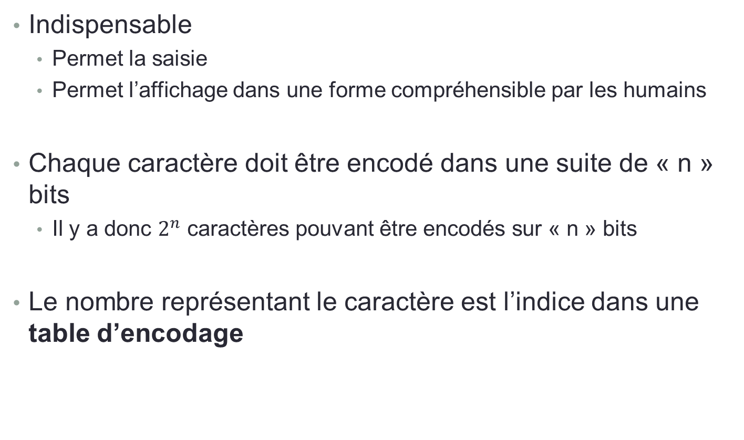
Les caractères
Indispensable
  Permet la saisie
  Permet l’affichage dans une forme compréhensible par les humains
Chaque caractère doit être encodé dans une suite de « n » bits
  Il y a donc $2^{n}$ caractères pouvant être encodés sur « n » bits
Le nombre représentant le caractère est l’indice dans une table d’encodage

Slide 3
ENcodage

Slide 4
Encodage
Il existe différentes tables d’encodage
  Unicode permet de représenter les ensembles de caractères de plusieurs langages naturels
BCD | 6 bits | 64 caractères
EBCDIC | 8 bits | 105 caractères
ASCII | 7 bits | 128 caractères
ASCII étendu | 8 bits | 256 caractères
UNICODE | 8 à 32 bits | 4G caractères

Slide 5
ASCII
Code | Symbole | Hexa |  | Code | Symbole | Hexa |  | Code | Symbole | Hexa
0 | NUL | 00 |  | 46 | . | 2E |  | 65 | A | 41
8 | BS | 08 |  | 47 | / | 2F |  | 66 | B | 42
10 | LF | 0A |  | 48 | 0 | 30 |  | 67 | C | 43
13 | CR | 0D |  | 49 | 1 | 31 |  |  | …
27 | ESC | 1B |  | 50 | 2 | 32 |  | 89 | Y | 59
32 | SP | 20 |  | 51 | 3 | 33 |  | 90 | Z | 5A
33 | ! | 21 |  | 52 | 4 | 34 |  | 91 | [ | 5B
34 | " | 22 |  | 53 | 5 | 35 |  | 92 | \ | 5C
35 | # | 23 |  | 54 | 6 | 36 |  | 93 | ] | 5D
36 | $ | 24 |  | 55 | 7 | 37 |  | 94 | ^ | 5E
37 | % | 25 |  | 56 | 8 | 38 |  | 95 | _ | 5F
38 | & | 26 |  | 57 | 9 | 39 |  | 97 | a | 61
39 | ‘ | 27 |  | 58 | : | 3A |  | 98 | b | 62
40 | ( | 28 |  | 59 | ; | 3B |  |  | …
41 | ) | 29 |  | 60 | < | 3C |  | 121 | y | 79
42 | * | 2A |  | 61 | = | 3D |  | 122 | z | 7A
43 | + | 2B |  | 62 | > | 3E |  | 123 | { | 7B
44 | , | 2C |  | 63 | ? | 3F |  | 124 | | | 7C
45 | - | 2D |  | 64 | @ | 40 |  | 125 | } | 7D

Slide 6
Encodage
Sauf pour UNICODE, tous les encodages utilisent un octet pour emmagasiner la valeur du code de caractère
Tous les codes ne sont pas imprimables
  BS → Représente la touche Retour arrière (backspace)
  ESC → Le code de caractère ESCAPE, qui initie souvent une séquence de codes
L’encodage le plus répandu est ASCII

Slide 7
Encodage
Dans le code ASCII, la différence entre les majuscules et les minuscules repose sur la valeur du bit 5
    A = 0x41 = 65
    a = 0x61 = 97
Différence de 32 = 0x20 = 100000
A :
0
1
0
0
0
0
0
1
a :
0
1
1
0
0
0
0
1

Slide 8
Bit de paritÉ

Slide 9
Parité
Peut y avoir un bit additionnel
  Le bit de parité
Souvent utilisé lors de la communication
  Des erreurs peuvent s’introduire dans les bits
Le bit de parité permet de détecter une erreur simple dans le code du caractère
Le bit de parité est calculé en fonction du nombre de bits à 1 dans le code du caractère

Slide 10
Parité
Parité paire
Parité impaire
Nombre de 1 pair
0
0
1
1
0
1
1
1
1
0
0
1
0
0
1
1
1
0
Nombre de 1 impair
0
0
1
1
0
1
1
1
0
0
0
1
0
0
1
1
1
1

Slide 11
aRM

Slide 12
Instructions
Certaines architectures proposent des instructions qui acceptent des chaines de caractères comme opérandes
Ce n’est pas le cas sur le ARM
Il faut donc considérer les caractères comme des suites de bits
  Il faut leur appliquer les opérations arithmétiques et logiques pour les manipuler

Slide 13
Instructions
Transformer une lettre majuscule en minuscule
Transformer une lettre minuscule en majuscule
adr | x20,lettre
ldrub | x21,[x20]
orr | x21,x21,0x20
strb | x21, [x20]
adr | x20,lettre
ldrub | x21,[x20]
bic | x21,x21,0x20
strb | x21, [x20]

Slide 14
Lecture/Écriture
Depuis le début du cours, on utilise
  printf pour l’écriture à la console
  scanf pour la lecture
printf permet d’écrire des nombres directement
  Sans avoir besoin de les transformer en chaine de caractères
scanf permet de lire directement une suite de chiffres et de mettre la valeur décimale en mémoire

Slide 15

Lecture/Écriture
Lecture du nombre 465
  Le résultat est une chaine de caractères contenant
4 = 0x34
6 = 0x36
5 = 0x35
0
0
1
1
0
1
0
0
0
0
1
1
0
1
1
0
0
0
1
1
0
1
0
1
On a besoin de la longueur de la chaine
Chaque octet représente la valeur à une puissance de ${10}^{(nbCar−pos)}$ où pos commence à 1
Pour avoir la valeur décimale du chiffre, on soustrait la valeur du code de 0 (0x30)
On additionne ensuite chaque valeur pour obtenir le résultat

Slide 16

Lecture/Écriture
4 = 0x34
6 = 0x36
5 = 0x35
  La chaine contient 3 caractères
  0x34 – 0x30 = 0x4 = 4
  $4×{10}^{3−1}=400$
  0x36 – 0x30 = 0x6 = 6
  $6×{10}^{3−2}=60$
  0x35 – 0x30 = 0x5 = 5
  $5×{10}^{3−3}=5$
  $400+60+5=465$!
0
0
1
1
0
1
0
0
0
0
1
1
0
1
1
0
0
0
1
1
0
1
0
1

Slide 17
Lecture/Écriture
Une chaine de caractères doit toujours se terminer par le caractère NUL (valeur 0)
Pour calculer la longueur d’une chaine, on parcourt chaque caractère jusqu’à ce qu’on rencontre le caractère NUL
Longueur:
SAVE //Sauvegarde l'environnement de l'appelant
mov x20,-1 //Longueur commence à -1
long10:
add x20,x20,1 //Incrémente la longueur
ldrb w21,[x0] //Lit le prochain caractère
add x0,x0,1 //Avance l'adresse
cmp x21,0 //Si le caractère n'est pas la fin de chaîne...
b.ne long10 //Alors passe au caractère suivant
mov x0,x20 //Retourne la longueur
RESTORE //Ramène l'environnement de l'appelant
ret //Retour à l'appelant

Slide 18
Lecture/Écriture
La conversion d’un nombre binaire en une chaine de caractère pour l’affichage fonctionne d’une façon semblable
Pour convertir
  Divisions successives par 10
  Les restes sont les valeurs des chiffres de la chaine de caractères
  Il faut leur ajouter la valeur du caractère 0 pour obtenir le bon code
  Les caractères sont dans l’ordre inverse
    Il faut inverser la chaine
  Il ne faut pas oublier le caractère NUL à la fin!

Slide 19
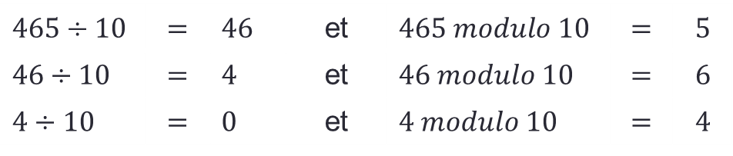
Lecture/Écriture
Conversion du nombre 465 vers une chaine de caractères
  5 + 0x30 = 0x35
  6 + 0x30 = 0x36
  4 + 0x30 = 0x34
    0x34363500 → « 465NUL »
$$465÷10$$ | $$=$$ | $$46$$ | et | $$465 modulo 10$$ | $$=$$ | $$5$$
$$46÷10$$ | $$=$$ | $$4$$ | et | $$46 modulo 10$$ | $$=$$ | $$6$$
$$4÷10$$ | $$=$$ | $$0$$ | et | $$4 modulo 10$$ | $$=$$ | $$4$$

Slide 20
Lecture/Écriture
Maintenant qu’on peut convertir
  Un nombre binaire vers une chaine de caractères
  Une chaine de caractère vers un nombre binaire
Il faut pouvoir afficher et lire, sans utiliser
  printf
  scanf

Slide 21
Lecture/Écriture
L'exemple complet se trouve sur la VM ift209, dans
  /exemples/caracteres/conversion

Slide 22
Questions

